Slide 1

Конструкции определения объекта.
Колегова Оксана Алексеевна

Slide 2
Вводные конструкции
Большая степень уверенности:
Конечно, разумеется, без сомнения, действительно.
Небольшая степень уверенности:
Кажется, вероятно, может быть, пожалуй

Slide 3
Отреагируйте, используйте вводные конструкции.
Чтобы стать успешным, необходимо постоянно развиваться.
- IT-профессии – это профессии будущего.
Для того чтобы найти работу в сфере IT, образования недостаточно.
Действительно,
Постоянное развитие
Поможет в условиях конкуренции.
Разумеется, это так, потому что
Сейчас в мире везде есть электронные устройства.
Вероятно, это так, но не для всех людей.
Без сомнения, ещё нужен опыт.

Slide 4
Вводные конструкции
Чувства
К счастью, к сожалению, к несчастью, к удивлению.
В некоторых странах сфера IT ещё недостаточно развита.
В университете ИТМО студенты получают достаточно практических знаний.

Slide 5
Вводные конструкции
Источники сообщений (чьи слова вы передаёте)
По словам; по мнению; как сообщают; говорят.
В Петербурге повысился интерес к иностранным языкам (телеканал «Санкт-Петербург»).
Век живи – век учись. (философ Сенека).
В этой фирме все сотрудники получают высокую зарплату.

Slide 6
Вводные конструкции
Способы оформления мысли
Одним словом; проще говоря; лучше сказать; иначе говоря; правильнее сказать.
Одним словом, это высокооплачиваемая профессия.
Молодые специалисты часто не могут найти работу из-за отсутствия опыта.
Зарплата специалиста по базам данных – 300 тысяч рублей в месяц.
Чтобы начать говорить по-русски свободно, нужно много времени потратить на запоминание.

Slide 7
Вводные конструкции
Порядок мыслей
Во-первых; во-вторых; в-третьих; наконец; следовательно; значит; итак; напротив; например; таким образом; с одной стороны; с другой стороны.
Многие люди бросили свою работу и ушли в IT.
IT-специалисты нужны каждой фирме и компании.
Из-за долгой работы за компьютером у IT-специалистов возникают проблемы со здоровьем.

Slide 8
Структура научного текста
Введение (назвать тему, показать её роль в науке и жизни)
Основная часть (главная идея, подтемы)
Заключение (значение, важность того, о чём говорили в тексте).

Slide 9
Структура научного текста
Тема
Подтема 1
Подтема 2
Подтема 3

Slide 10
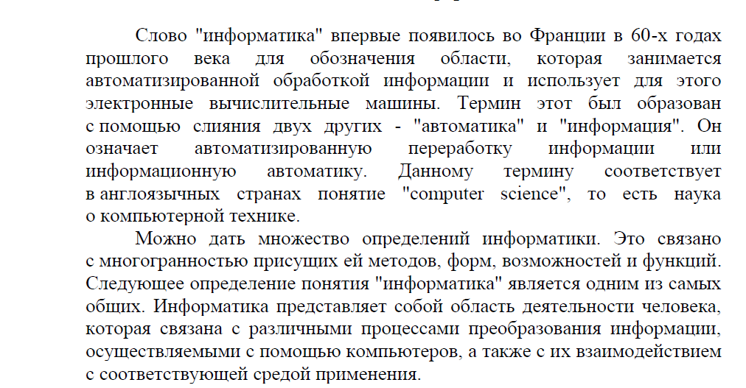
Абзац – одна подтема
1 абзац
2 абзац

Slide 11
Найдите черты научного стиля

Slide 12
Ключевые слова
Информа́тика — наука о методах и процессах сбора, хранения, обработки, передачи, анализа и оценки информации с применением компьютерных технологий, обеспечивающих возможность её использования для принятия решений.
Информатика включает дисциплины, относящиеся к обработке информации в вычислительных машинах и вычислительных сетях: как абстрактные, вроде анализа алгоритмов, так и конкретные, например, разработка языков программирования и протоколов передачи данных.

Slide 13
Ключевые слова
Университет ИТМО — российское федеральное государственное автономное учебное заведение высшего и послевузовского образования, с 2009 года — национальный исследовательский университет (НИУ). Основан в 1900 году в Санкт-Петербурге. Приоритетные направления вуза — информационные технологии, искусственный интеллект, фотоника, робототехника, квантовые коммуникации, трансляционная медицина, науки о жизни (Life Sciences), Art&Science, научная коммуникация. Команда ИТМО по спортивному программированию — единственный в мире семикратный чемпион крупнейшей международной студенческой олимпиады ICPС.

Slide 14
Ключевые слова
Робототе́хника — прикладная наука, занимающаяся разработкой автоматизированных технических систем и являющаяся важнейшей технической основой развития производства^{[3]}.
Робототехника опирается на такие дисциплины, как электроника, механика, кибернетика, телемеханика, мехатроника, информатика, а также радиотехника и электротехника. Выделяют строительную, промышленную, бытовую, медицинскую, авиационную и экстремальную (военную, космическую, подводную) робототехнику.

Slide 15
Ключевые слова
Питон, программирование, Гвидо ван Россум, версия.
Иностранные студенты, обучение, русский язык, адаптация.
Приложение, карта, навигация, код, транспорт, логистика.

Slide 16
Ключевые слова
Робототе́хника (от робот и техника; англ. robotics — роботика^{[1]}, роботехника^{[2]}) — прикладная наука, занимающаяся разработкой автоматизированных технических систем и являющаяся важнейшей технической основой развития производства^{[3]}.
Робототехника опирается на такие дисциплины, как электроника, механика, кибернетика, телемеханика, мехатроника^{[4]}, информатика, а также радиотехника и электротехника. Выделяют строительную, промышленную, бытовую, медицинскую, авиационную и экстремальную (военную, космическую, подводную) робототехнику.

Slide 17
Вводные конструкции
Высокая степень уверенности: Конечно, разумеется, без сомнения, действительно
Низкая степень уверенности:
Кажется, вероятно, может быть, пожалуй
Способы оформления мысли:
Одним словом; проще говоря; лучше сказать; иначе говоря; правильнее сказать.
Порядок мыслей:
Во-первых; во-вторых; в-третьих; наконец; следовательно; значит; итак; напротив; например; таким образом; с одной стороны; с другой стороны.
Чувства: К счастью, к сожалению, к несчастью, к удивлению.
Источник сообщения (кто сказал):
По словам; по мнению; как сообщают; говорят.

Slide 18
Искусственный интеллект развивается очень быстро.
А). Разумеется это так, потому что много специалистов.
Б) К сожалению, люди становятся ленивыми.
В) Одним словом, ИИ – это будущее. / Проще говоря, сейчас легко найти информацию. / Лучше сказать, это поможет нам сэкономить время.
Г). С одной стороны, он помогает людям работать продуктивно. С другой стороны, он может забрать рабочие места.

Slide 19
Конструкции определения объекта
Кто / что (Им. П.) – это кто/что (Им. П.) .
Кто такой? Что такое?
Что такое буфер? Буфер – это место промежуточного хранения данных.

Slide 20
Конструкции квалификации объекта
Кто / что (Им. П.) является Кем / Чем (Тв.п.).
Кем является? Чем является?
Кем является Михаил Ломоносов?
Михаил Ломоносов является великим русским учёным.

Slide 21
Конструкции квалификации объекта
Что (Им. П.) представляет собой Что (В.п.).
Что представляет собой …?
Что представляет собой Интернет?
Интернет представляет собой всемирную компьютерную сеть.

Slide 22
Конструкции квалификации объекта
Под кем/чем (Тв.п.) понимается Кто/что (Им.п.).
Что понимается под …?
Что понимается под информационным процессом?
Под информационным процессом понимается последовательность действий, выполняемых с информацией.

Slide 23
Конструкции квалификации объекта
Под кем/чем (Тв.п.) понимают Кого/что (В.п.).
Что понимают под …?
Что понимают под информационным процессом?
Под информационным процессом понимают последовательность действий, выполняемых с информацией.

Slide 24
Конструкции квалификации объекта
Кого / что (Вин.п.) называют кем чем? (Тв.п.).
Что называют …?
Что называют кодом?
Кодом называют систему условных знаков.

Slide 25
Конструкции квалификации объекта
Кем/чем (Тв.п.). называется Кто/что (Им.п.)?
Что называется …?
Что называется кодом?
Кодом называется система условных знаков.

Slide 26
Что такое информатика?

Slide 27
Вопросы (информатика)

Slide 28
Интернет
Интернет – это всемирная компьютерная сеть.
Интернет является всемирнОЙ компьютернОЙ сетьЮ.
Интернет представляет собой всемирнУЮ компьютернУЮ сеть.
Под интернетОМ понимается всемирная компьютерная сеть
Под ИнтернетОМ понимают всемирнУЮ компьютернУЮ сеть.

Slide 29
Кухня – это комната, в которой мы готовим и едим.
Кухня является комнатой, в которой мы готовим и едим.
Кухня представляет собой комнату, в которой мы готовим и едим.
Под кухней понимается комната, в которой мы готовим и едим.
Под кухней понимают комнату, в которой мы готовим и едим.

Slide 30
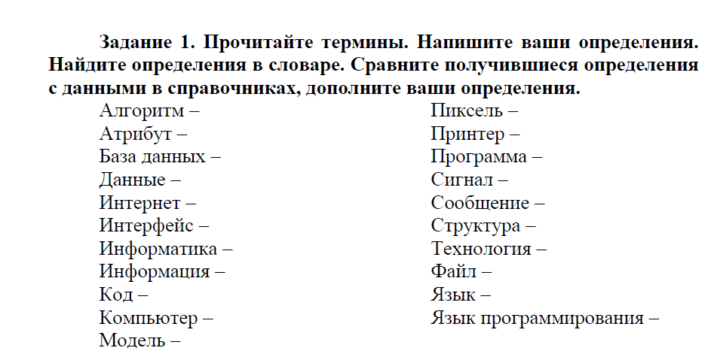

Slide 31

Спасибо за внимание!

